Slide 1


Phòng Giáo dục và Đào tạo quận Long Biên
Trường mầm non Hoa Hướng Dương
Làm quen văn học
Đề tài: Thơ “Trăng ơi từ đâu đến”
Lứa tuổi: 5-6 tuổi
Thời gian: 25-30 phút
Người thực hiện: Nguyễn Khánh Hòa

Slide 2

II/ Chuẩn bị:
Đồ dùng của cô:
- Giáo án điện tử
- Bảng tương tác, que chỉ
- Tranh 1: Cảnh trăng tròn trên sân nhà, cạnh nhà là cây có quả chín hồng.
- Tranh 2: Cảnh trăng tròn chiếu xuống mặt nước. Một con cá đang bơi, mắt tròn.
- Tranh 3: Cảnh trăng tròn trên sân chơi. Trên sân một vài trẻ đá bóng.
2. Đồ dùng của trẻ:
- Ghế ngồi
- Trang phục thoải mái

Slide 3
I/ Mục đích – yêu cầu
Kiến thức:
- Trẻ nhớ tên bài thơ, hiểu nội dung bài thơ: tình yêu thiên nhiên của các bạn nhỏ
- Nhận biết được nhịp 2/3, vần điệu êm dịu
- Trẻ đọc thuộc thơ, bước đầu biết đọc thơ diễn cảm
2. Kỹ năng:
- Trẻ trả lời được các câu hỏi của cô rõ ràng, mạch lạc, đủ ý
- Phát triển khả năng chú ý, tưởng tượng, tư duy về ngôn ngữ
3. Thái độ:
- Giáo dục trẻ lòng yêu cảnh đẹp thiên nhiên, yêu quê hương đất nước

Slide 4

Ổn đinh tổ chức
Cô và trẻ cùng quan sát và nhận xét về 4 bức tranh

Slide 5
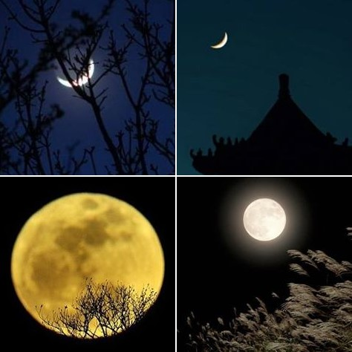

Slide 6
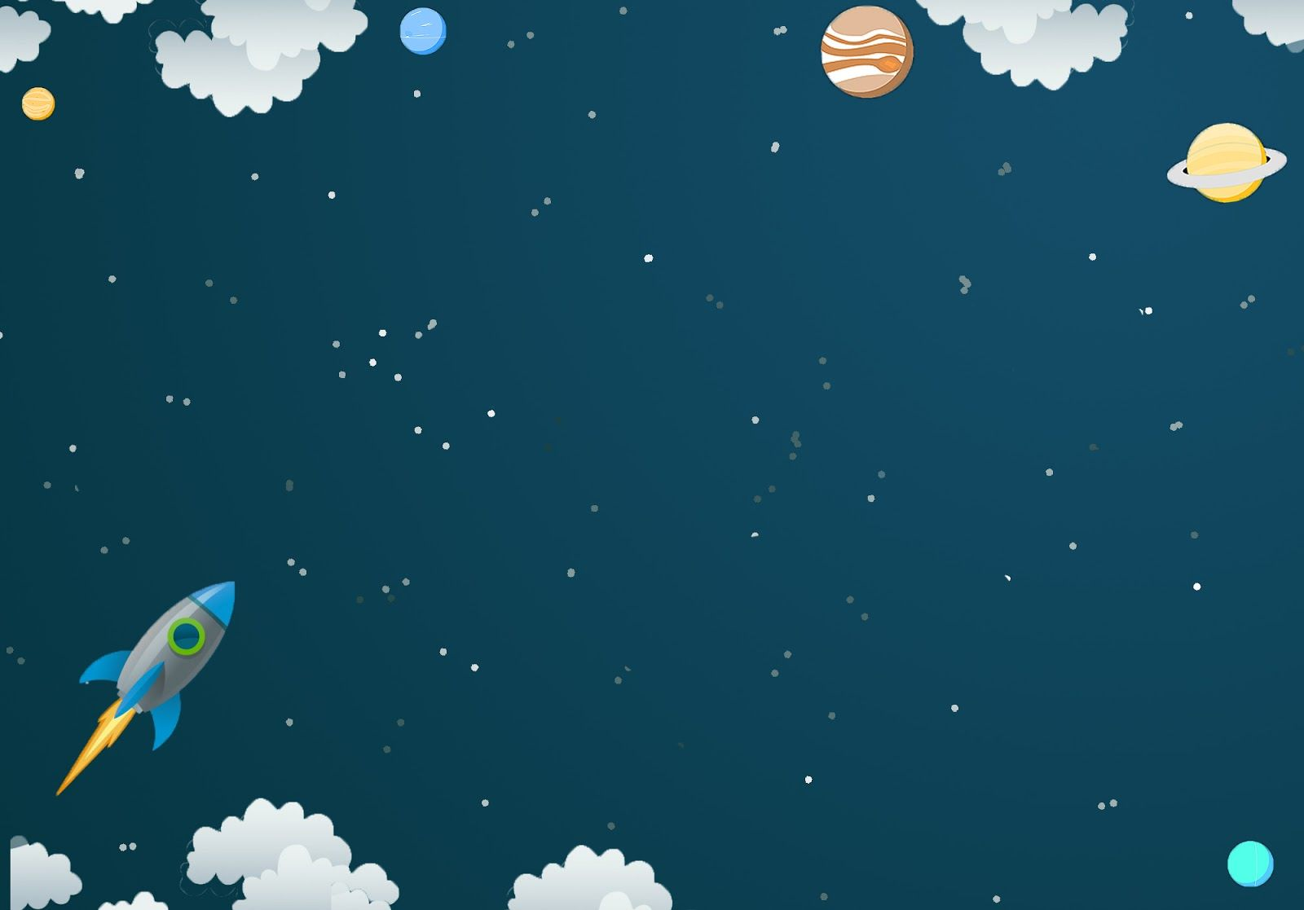
Cô đọc mẫu bài thơ lần 1:
Trăng ơi từ đâu đến
Trăng ơi, từ đâu đến
Trăng ơi… từ đâu đến ? Hay từ cánh rừng xa Trăng hồng như quả chín Lửng lơ lên trước nhà.
Trăng ơi… từ đâu đến ? Hay biển xanh diệu kì Trăng tròn như mắt cá Chẳng bao giờ chớp mi.
Trăng ơi, từ đâu đến ? Hay từ một sân chơi Trăng bay như quả bóng Bạn nào đá lên trời.
Trần Đăng Khoa

Slide 7

Cô đọc mẫu bài thơ lần 2

Slide 8

Cô và trẻ đàm thoại về nội dung bài thơ

Slide 9
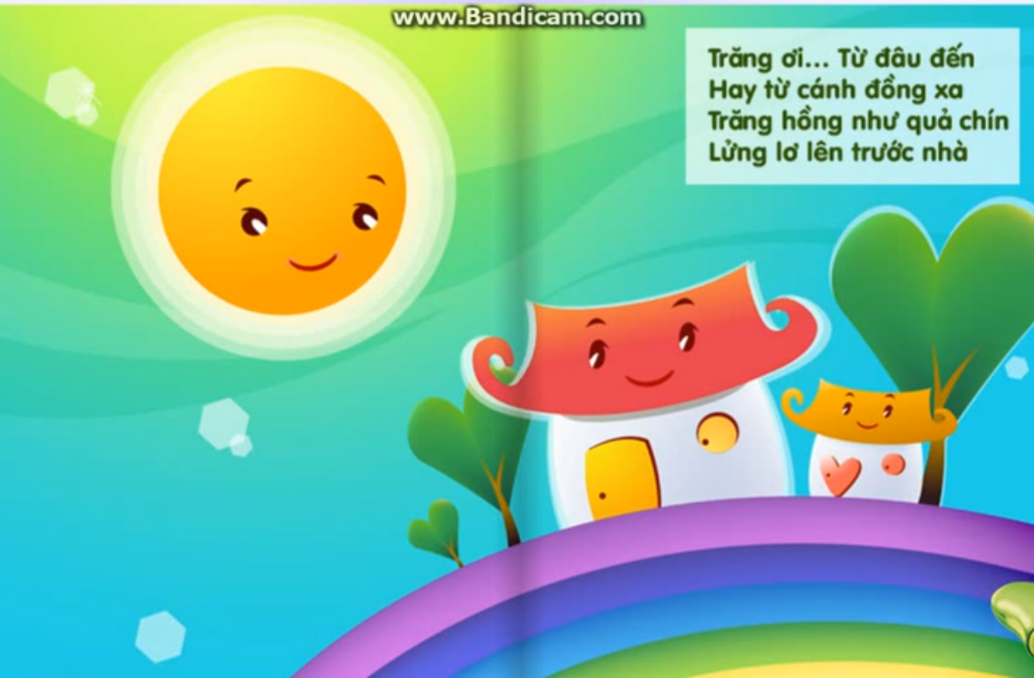

Slide 10
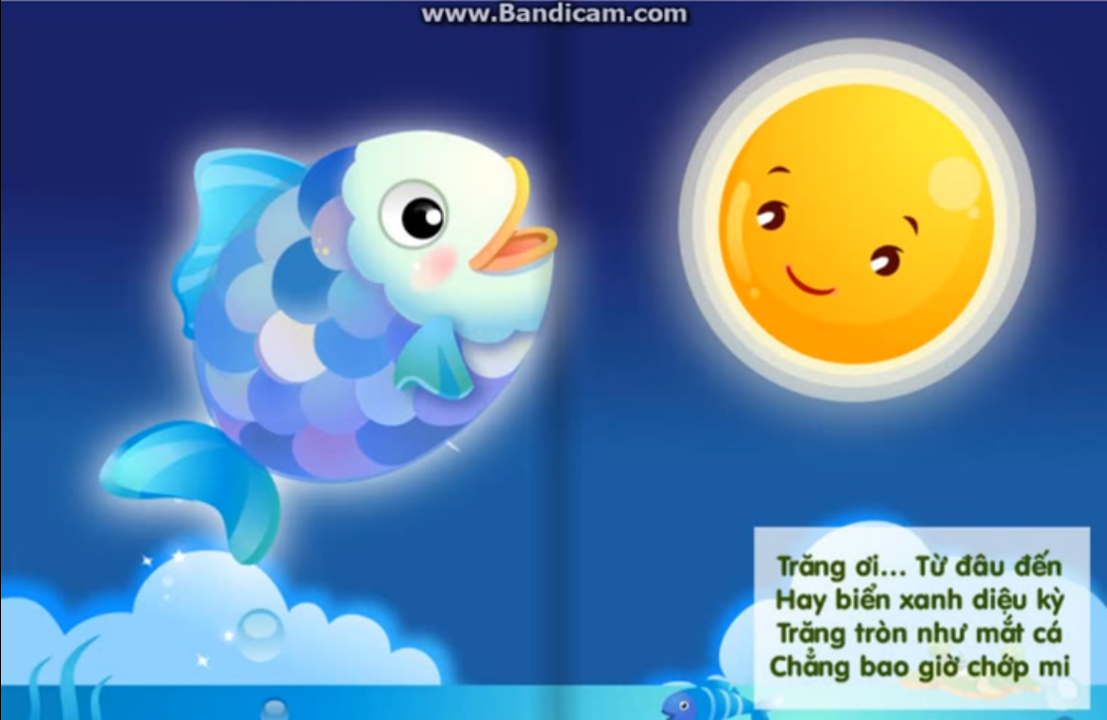

Slide 11
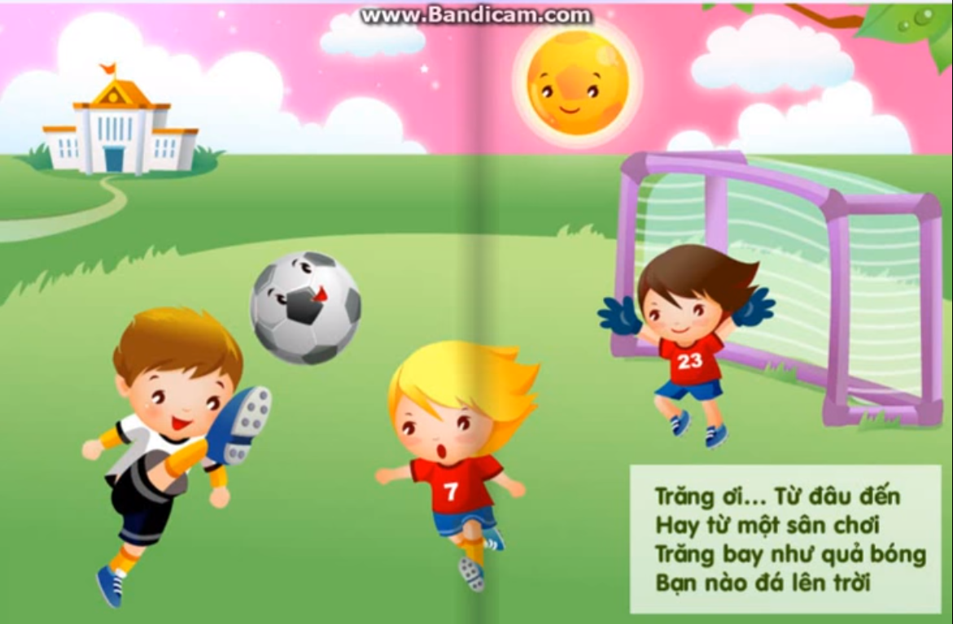

Slide 12

Cô cho cả lớp đọc thơ
Cô cho cả lớp đọc thơ

Slide 13

Cô cho từng tổ đọc thơ

Slide 14

Cô cho cá nhân đọc thơ

Slide 15


Cô và trẻ cùng hát bài hát “ Bé và trăng”

